Slide 1











TRƯỜNG TIỂU HỌC PHÚC LỢI
TOÁN 1
Bài 1: Các số 0, 1, 2, 3, 4, 5
(Tiết 3 - Trang 12,13)
Notes:
更多模板请关注：https://haosc.taobao.com

Slide 2
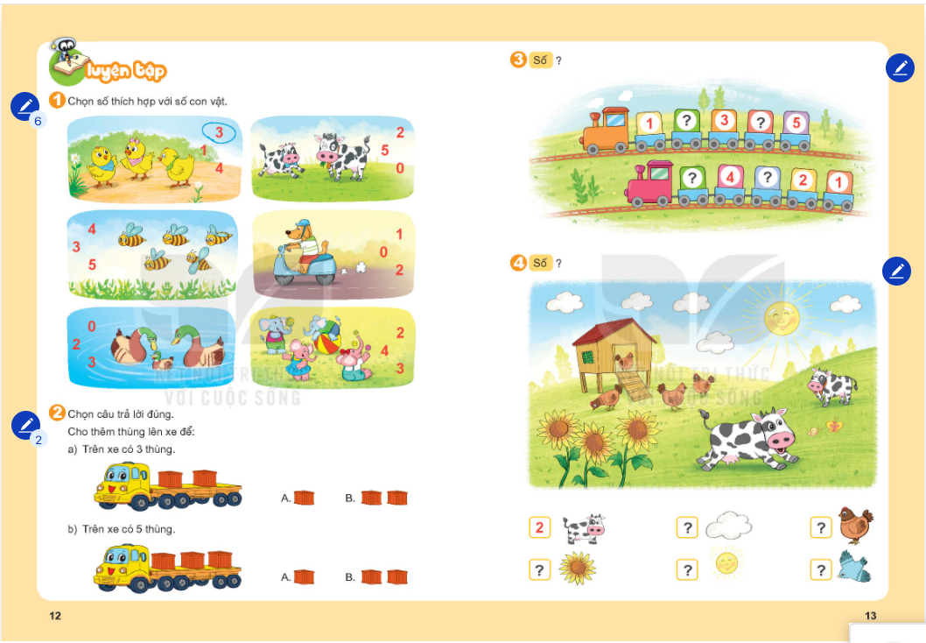

Slide 3


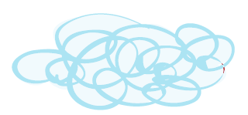
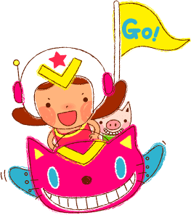



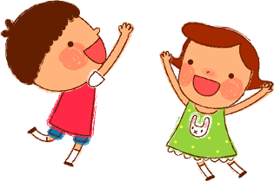
YÊU CẦU CẦN ĐẠT
Nhận biết được các nhóm có 0, 1, 2, 3, 4, 5 đồ vật
Lập được các nhóm có số lượng là 0, 1, 2, 3, 4, 5
Thứ tự của số trong dãy số

Slide 4

KHỞI ĐỘNG
Trò chơi: “Dọn phòng sạch sẽ”

Slide 5



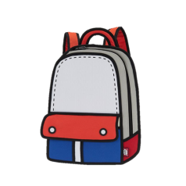

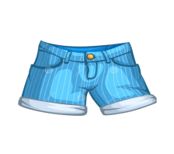






Slide 6

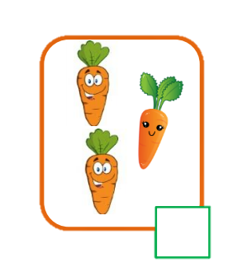
Có mấy củ cà rốt ?
3

Slide 7

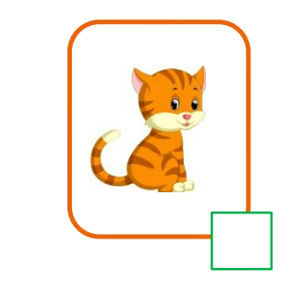
Có mấy chú mèo ?
1

Slide 8
Có mấy quả bóng ?
4

Slide 9
Có mấy con vịt màu đỏ ?
0

Slide 10
Có mấy chú chó màu cam?
4

Slide 11


Slide 12
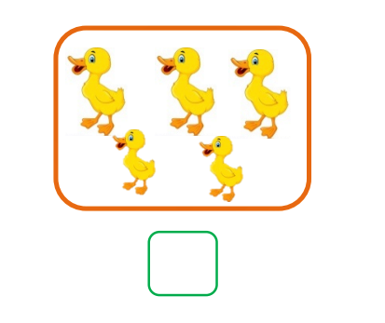
Có mấy chú vịt ?
5

Slide 13


Slide 14



THỰC HÀNH – LUYỆN TẬP

Slide 15
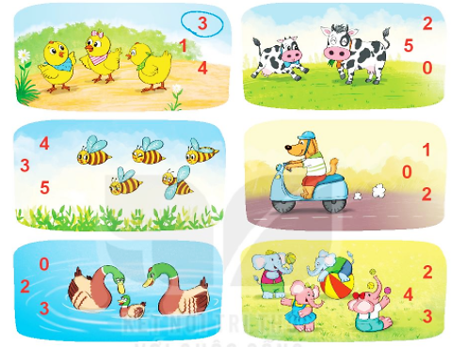
1
Chọn số thích hợp với số con vật?

Slide 16
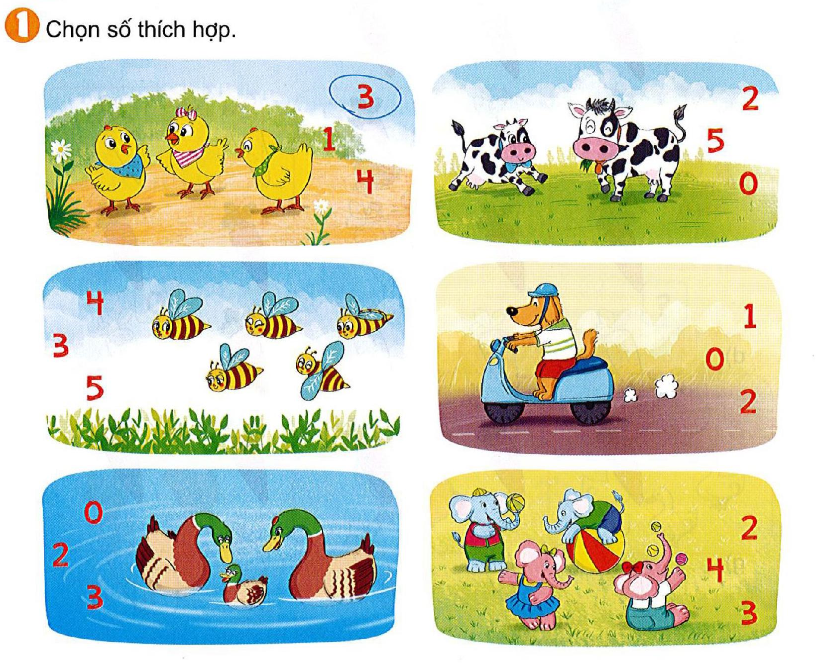

Slide 24
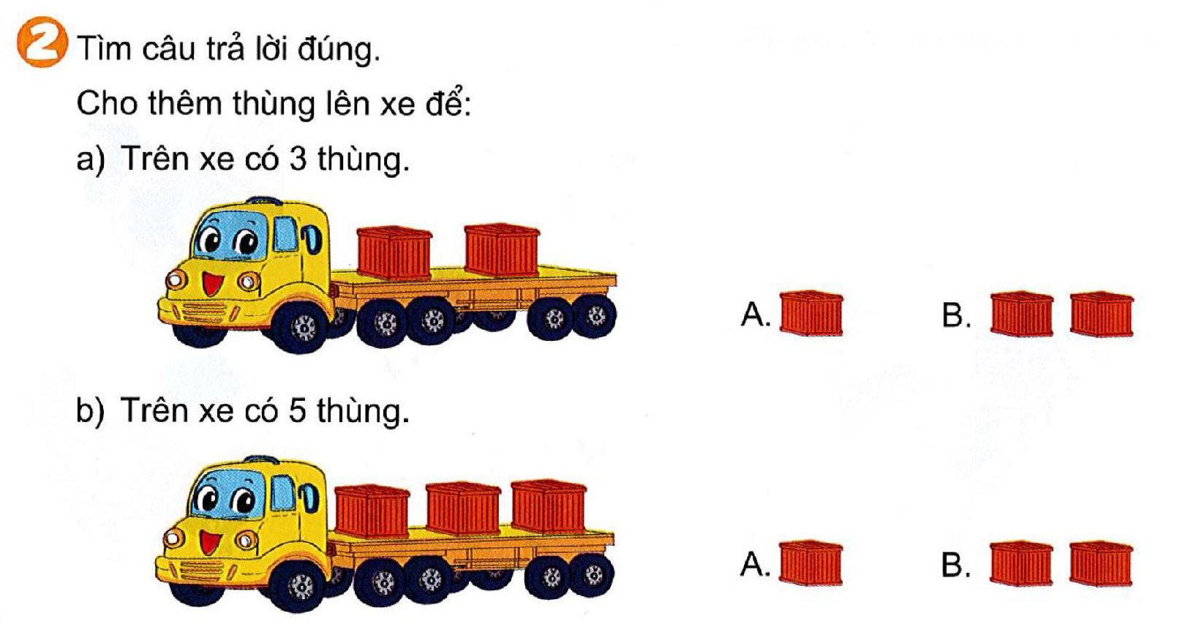
2
Chọn câu trả lời đúng. Cho thêm thùng lên xe để:
a) Trên xe có 3 thùng:
b) Trên xe có 5 thùng:

Slide 25
a) Trên xe có 3 thùng:

Slide 26
b) Trên xe có 5 thùng:

Slide 27
2
Chọn câu trả lời đúng. Cho thêm thùng lên xe để:
a) Trên xe có 3 thùng:
b) Trên xe có 5 thùng:

Slide 28
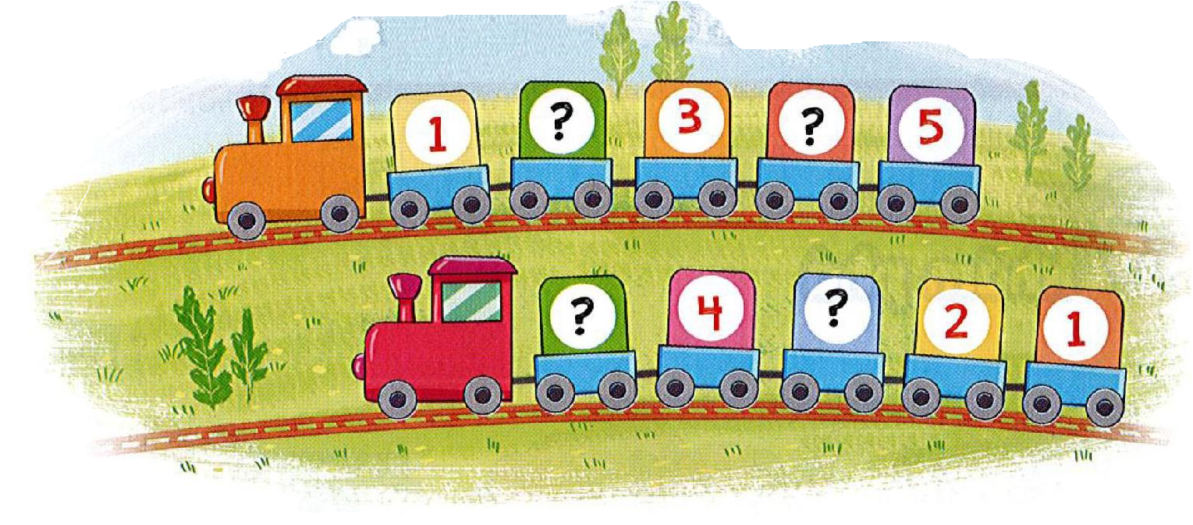
3
Số ?
2
4
5
3

Slide 29
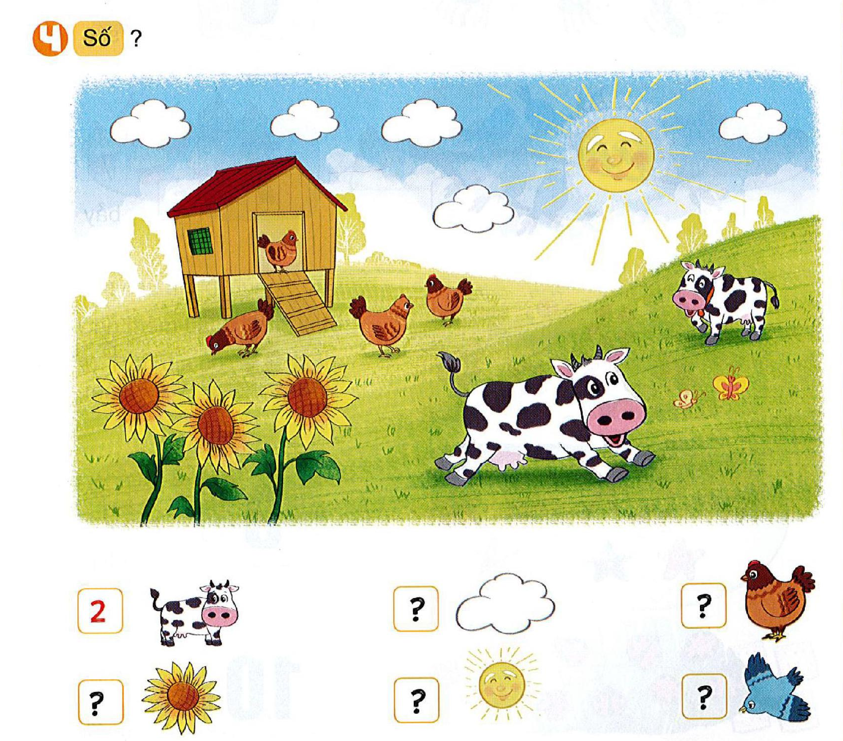

Slide 30
5
4
3
1
0

Slide 31

- Ôn lại bài học - Xem trước bài sau: Các số 6,7,8,9,10 (T1)
HOẠT ĐỘNG TIẾP NỐI:

Slide 32

CẢM ƠN CÁC CON ĐÃ CHÚ Ý HỌC TẬP
XIN CHÀO VÀ HẸN GẶP LẠI

